Slide 1

Федеральное агентство по рыболовству
Федеральное государственное бюджетное образовательное
учреждение высшего образования
«Астраханский государственный технический университет»
Система менеджмента качества в области образования, воспитания, науки и инноваций сертифицирована
ООО «ДКС РУС» по ISO 9001 / ГОСТ Р ИСО 9001
Кафедра Автоматизированные системы обработки информации и управления
ВЫПУСКНАЯ КВАЛИФИКАЦИОННАЯ РАБОТА
по теме:
«Разработка интерактивной веб-платформы историко-культурного наследия Астраханской области»
Выполнил: обучающийся гр. ДИПРБ 41/2 Федосеев Александр Алексеевич
Руководитель ВКР: к.т.н., доцент Кузнецова В.Ю.
Астрахань 2026 г.
Notes:
Уважаемые комиссии!
Вашему вниманию представляется выпускная квалификационная работа на тему «Разработка интерактивной веб-платформы историко-культурного наследия Астраханской области».
Работу выполнил обучающийся группы ДИПРБ-41 Федосеев Александр Алексеевич. Руководитель — кандидат технических наук, доцент Кузнецова В. Ю.

Slide 2
АНАЛИЗ ПРЕДМЕТНОЙ ОБЛАСТИ
Объект исследования — сведения об объектах историко-культурного наследия Астраханской области: сохранившихся зданиях и памятниках, а также утраченных, о которых остались архивные снимки, документы и воспоминания жителей.
Сведения об одном объекте сейчас находятся в разных местах
Историческое описание
статьи, книги, публикации в интернете
Местоположение
онлайн-карты — утраченных зданий на них нет
Объект наследия
Архивные фотографии
архивы, музеи, фотоархивы
Панорамный вид
посмотреть объект в панорамном виде можно только на месте, утраченный — никак
Ключевая проблема: сведения об объектах разрознены, и нет возможности посмотреть объект — в том числе утраченный — в панорамном виде.
2
Notes:
Предметная область работы — сведения об объектах историко-культурного наследия Астраханской области: как о сохранившихся зданиях и памятниках, так и об утраченных, о которых остались только архивные снимки, документы и воспоминания жителей.
Сведения об одном и том же объекте сейчас находятся в разных местах. Историческое описание — в статьях, книгах и публикациях в интернете, архивные фотографии — в архивах и музеях, местоположение — на онлайн-картах, где утраченных зданий нет. А посмотреть объект в панорамном виде, в окружении застройки, нельзя — только прийти на место; утраченный объект так не увидеть вообще.
Отсюда ключевая проблема: сведения разрознены, и нет возможности посмотреть объект, в том числе утраченный, в панорамном виде. Поэтому тема работы актуальна.

Slide 3
ЗАКАЗЧИК
АНО «Центр сохранения архитектуры» - это автономная некоммерческая организация, осуществляющая деятельность в области сохранения, изучения и популяризации объектов архитектурного и историко-культурного наследия Астраханской области.
Основные направления деятельности:
выявление и документирование объектов культурного наследия;
сбор и систематизация исторических материалов;
сохранение информации об утраченных объектах;
популяризация историко-культурного наследия региона;
содействие развитию внутреннего и культурно-познавательного туризма.
Миссия организации: повышение доступности объектов историко-культурного наследия Астраханской области и сохранение исторической памяти региона
Notes:
Заказчиком работы выступает АНО «Центр сохранения архитектуры». Организация выявляет и документирует объекты наследия региона, собирает исторические материалы, в том числе об уже утраченных зданиях, и рассказывает о них жителям и туристам.
Платформа разрабатывается, чтобы эти материалы были доступны в одном месте.

Slide 4
МОДЕЛЬ ПРОЦЕССА «AS IS»
Поисковики, блоги, Википедия
PastVu, группы в соцсетях
Яндекс.Карты / 2ГИС
Соцсети, блоги, форумы
Статьи без проверки
Фото без описания
Только современная карта
Пост без проверки
Турист
П2. Утраченного объекта нет на карте — место определяется вручную по старому адресу
Найти описание и старые фотографии объекта
Найти местоположение объекта на карте
Объект есть на карте?
Определить место по старому адресу вручную
Составить маршрут вручную
Опубликовать свои сведения в соцсети или блоге
Без гида
✕
Нет
Сведения опубликованы без проверки
Да
Выбрать способ знакомства с объектом
П1. Разрозненность: описание, фото и карта — в разных сервисах, в каждом объект приходится искать отдельно
Да (объект существует)
Посетить объекты
✕
Возник интерес к объекту
Способ?
Хочет поделиться своими знаниями?
Нет
Объекты посещены
С экскурсией
Есть экскурсия на удобное время?
Найти экскурсионную программу
Связаться с гидом и забронировать
Пройти экскурсию по маршруту гида
✕
Да
Нет
П3. Нет готовых маршрутов: тематические маршруты есть только в платных экскурсиях, самому туристу маршрут приходится составлять вручную
Экскурсия недоступна
Программы экскурсий
Расписание, цена
Рассказ гида (только во время экскурсии)
Экскурсовод / турфирма
4
Notes:
Так турист знакомится с объектом сейчас. Он либо ищет сведения сам, либо идёт на экскурсию.
При самостоятельном поиске историю и старые фотографии он ищет в поисковиках и на PastVu, а местоположение — на картах, то есть в разных сервисах.
Если здания уже нет, на карте его не найти, и место приходится определять вручную по старому адресу.
Готовых тематических маршрутов для самостоятельной прогулки нет: их предлагают только экскурсионные бюро — платно и по расписанию. Сам турист составляет маршрут вручную: выбирает объекты и порядок обхода.
[Переход — диаграмма сдвигается вправо]

Slide 5
МОДЕЛЬ ПРОЦЕССА «AS IS»
Поисковики, блоги, Википедия
PastVu, группы в соцсетях
Яндекс.Карты / 2ГИС
Соцсети, блоги, форумы
Статьи без проверки
Фото без описания
Только современная карта
Пост без проверки
Турист
П2. Утраченного объекта нет на карте — место определяется вручную по старому адресу
Найти описание и старые фотографии объекта
Найти местоположение объекта на карте
Объект есть на карте?
Определить место по старому адресу вручную
Составить маршрут вручную
Опубликовать свои сведения в соцсети или блоге
Без гида
✕
Нет
Сведения опубликованы без проверки
Да
Выбрать способ знакомства с объектом
П1. Разрозненность: описание, фото и карта — в разных сервисах, в каждом объект приходится искать отдельно
Да (объект существует)
Посетить объекты
✕
Возник интерес к объекту
Способ?
Хочет поделиться своими знаниями?
Нет
Объекты посещены
С экскурсией
Есть экскурсия на удобное время?
П4. Сведения не верифицированы: любой может опубликовать что угодно, а потом эти записи находят другие туристы
Найти экскурсионную программу
Связаться с гидом и забронировать
Пройти экскурсию по маршруту гида
✕
Да
Нет
П3. Нет готовых маршрутов: тематические маршруты есть только в платных экскурсиях, самому туристу маршрут приходится составлять вручную
Экскурсия недоступна
Программы экскурсий
Расписание, цена
Рассказ гида (только во время экскурсии)
Экскурсовод / турфирма
5
Notes:
После посещения турист может поделиться тем, что узнал об объекте, но разместить это он может только в соцсетях или блоге.
В этом и состоит четвёртая проблема — достоверность. Сведения об объектах в интернете часто ничем не подтверждены: источник не указан, разные сайты пишут по-разному, и турист не может понять, каким из них верить. А знания жителей и краеведов так и не попадают в проверенный источник.

Slide 6
ВЫЯВЛЕННЫЕ ПРОБЛЕМЫ
П1. Разрозненность источников. Описание объекта, старые фотографии и местоположение находятся в разных сервисах, объект приходится искать в каждом из них отдельно.
П2. Утраченные объекты не отображаются на картах. Место снесённого здания турист определяет вручную по старому адресу и историческим названиям улиц.
П3. Нет готовых маршрутов для самостоятельного осмотра. Тематические маршруты есть только у экскурсионных бюро — платно и по расписанию. Самостоятельно маршрут приходится составлять вручную.
П4. Сведения не проверены. Опубликовать информацию может любой, экспертной проверки нет, поэтому туристы получают противоречивые и недостоверные данные.
П5. У утраченных объектов нет панорамного вида. Сохранившееся здание в окружении застройки можно увидеть хотя бы на месте, а утраченное — только на отдельных архивных снимках.
6
Notes:
В итоге выявлено пять проблем: источники сведений разрознены; утраченных объектов нет на картах; нет готовых маршрутов для самостоятельного осмотра; сведения в интернете часто ничем не подтверждены и противоречат друг другу, и турист не знает, чему верить; наконец, у утраченных объектов нет панорамного вида — сохранившееся здание можно хотя бы увидеть на месте, а утраченное остаётся только на отдельных архивных снимках.
Общий итог — нет единой точки доступа к достоверной информации о наследии региона.

Slide 7
МОДЕЛЬ ПРОЦЕССА «TO BE»
Веб-платформа исторического наследия Астраханской области
Турист (гость)
Выбрать готовый тематический маршрут
Хочет поделиться своим объектом?
Готовый
Открыть веб-платформу
Способ знакомства?
Изучить карточку: история, архивные фото, 3D-просмотр
Пройти маршрут с аудиогидом
✕
✕
✕
Нет
Возник интерес к объекту
Выбрать объекты на карте (поиск, фильтры)
Объекты посещены
Свой
Да
Автор материала
Заполнить заявку: место, дата, источник, фото
Автор получил решение
Веб-платформа (система)
Показать объекты на интерактивной карте, включая утраченные
Построить маршрут и сформировать карточки объектов
Зарегистрировать заявку (статус «На модерации»)
Опубликовать объект на карте
Уведомить автора о решении
Единый реестр объектов наследия
Одобрить
Модератор / эксперт АНО
Проверить достоверность, источник и дубликаты
Отклонить
Указать причину отказа
✕
Решение по заявке?
7
Notes:
С платформой процесс выглядит так. Турист открывает платформу и выбирает, как знакомиться с объектами: взять готовый тематический маршрут или выбрать объекты на карте с помощью поиска и фильтров.
Платформа показывает объекты на интерактивной карте, включая утраченные, строит маршрут и формирует карточки объектов.
В карточке турист изучает историю объекта, архивные фотографии и 3D-модель, а затем проходит маршрут с аудиогидом.
[Переход — диаграмма сдвигается вправо]

Slide 8
МОДЕЛЬ ПРОЦЕССА «TO BE»
Веб-платформа исторического наследия Астраханской области
Турист (гость)
Выбрать готовый тематический маршрут
Хочет поделиться своим объектом?
Готовый
Открыть веб-платформу
Способ знакомства?
Изучить карточку: история, архивные фото, 3D-просмотр
Пройти маршрут с аудиогидом
✕
✕
✕
Нет
Возник интерес к объекту
Выбрать объекты на карте (поиск, фильтры)
Объекты посещены
Свой
Да
Автор материала
Заполнить заявку: место, дата, источник, фото
Автор получил решение
Веб-платформа (система)
Показать объекты на интерактивной карте, включая утраченные
Построить маршрут и сформировать карточки объектов
Зарегистрировать заявку (статус «На модерации»)
Опубликовать объект на карте
Уведомить автора о решении
Единый реестр объектов наследия
Одобрить
Модератор / эксперт АНО
Проверить достоверность, источник и дубликаты
Отклонить
Указать причину отказа
✕
Решение по заявке?
8
Notes:
Если турист хочет поделиться сведениями об объекте, он заполняет заявку: место, дату, источник и фотографии. Платформа регистрирует её со статусом «На модерации».
Модератор — эксперт АНО — проверяет достоверность, источник и дубликаты. При одобрении объект публикуется на карте и попадает в единый реестр, при отказе модератор указывает причину. В обоих случаях автор получает уведомление о решении.

Slide 9
СРАВНИТЕЛЬНАЯ ТАБЛИЦА АНАЛОГОВ
Критерий | PastVu | Яндекс.Карты | 2ГИС
Интерактивная 3D-реконструкция утраченных объектов | - | - | -
Просмотр исторической информации об объекте | +/- | - | -
Просмотр исторических фотографий | + | - | -
Модерация пользовательского контента | +/- | - | -
Формирование тематических туристических маршрутов | - | +/- | +/-
Централизованное хранение исторических материалов | +/- | - | -
Аудиогид с автоматическим сопровождением маршрута | - | - | -
Разрабатываемая платформа
+
+
+
+
+
+
+
9
Notes:
Платформа сравнивалась с PastVu, Яндекс.Картами и 2ГИС.
Ни один из аналогов не показывает 3D-реконструкцию утраченных объектов, и ни один не даёт аудиогид с сопровождением по маршруту. PastVu хранит старые фотографии, а карты строят маршруты, но не по объектам наследия и без проверки сведений.
Разрабатываемая платформа объединяет все эти возможности.

Slide 10
ЦЕЛЬ И ЗАДАЧИ ВКР
Цель работы — повышение доступности и достоверности сведений об объектах историко-культурного наследия Астраханской области, в том числе утраченных, и сокращение времени на их поиск за счёт создания интерактивной веб-платформы.
Задачи:
1) Провести анализ предметной области, деятельности АНО «Центр сохранения архитектуры» и существующих аналогов.
2) Построить модели бизнес-процессов AS-IS и TO-BE, выявить проблемы текущего процесса.
3) Сформировать требования и построить диаграмму вариантов использования.
4) Спроектировать инфологическую модель данных и архитектуру платформы.
5) Реализовать веб-платформу: интерактивную карту, карточки объектов, маршруты, модерацию заявок и магазин.
6) Провести тестирование разработанной платформы.
10
Notes:
Цель работы — сделать сведения об объектах наследия, в том числе утраченных, доступнее и достовернее и сократить время на их поиск. Средством для этого служит интерактивная веб-платформа.
Для достижения цели решаются шесть задач, они перечислены на слайде.

Slide 11
ДИАГРАММА ВАРИАНТОВ ИСПОЛЬЗОВАНИЯ
Просмотреть карту объектов (в т.ч. утраченных)
Прикрепить фотографии
Авторизоваться
«extend»
Искать и фильтровать объекты
Подать заявку на добавление объекта
«include»
Посмотреть 3D-модель объекта
Указать место, дату и источник
«extend»
Предложить фото или сведения к объекту
Просмотреть карточку объекта
«include»
«extend»
Прослушать аудиогид
Отслеживать статус заявки
Выбрать готовый маршрут
Добавить товар в корзину
Сохранить маршрут
Гость
Построить свой маршрут
Пользователь
«extend»
Удалить товар из корзины
Управлять корзиной
Просмотреть каталог товаров
«extend»
Оформить заказ
Оплатить заказ
«include»
Зарегистрироваться
Отслеживать статус заказа
11
Notes:
В системе четыре роли.
Гость без регистрации смотрит карту, ищет объекты, открывает карточки, выбирает или строит маршрут и просматривает каталог магазина.
Зарегистрированный пользователь, кроме этого, подаёт заявки на новые объекты, дополняет существующие, сохраняет маршруты и оформляет заказы в магазине.

Slide 12
ДИАГРАММА ВАРИАНТОВ ИСПОЛЬЗОВАНИЯ
Назначить или снять роль модератора
«extend»
Управлять пользователями и ролями
Просмотреть очередь заявок
Уведомить автора о решении
Создать категорию
«include»
«extend»
Одобрить заявку
Управлять категориями объектов
«include»
Изменить или удалить категорию
«extend»
Отклонить заявку
«include»
Указать причину отказа
Модератор
Изменить или удалить маршрут
«extend»
Управлять тематическими маршрутами
Редактировать объект
«extend»
Заблокировать пользователя
Создать тематический маршрут
«extend»
Администратор
«include»
Выбрать объекты и порядок посещения
Добавить товар
«extend»
«extend»
Управлять товарами магазина
Прикрепить аудиогид к маршруту
Изменить или удалить товар
«extend»
Изменить статус заказа
12
Notes:
Модератор проверяет заявки: одобряет или отклоняет их с указанием причины, автор в обоих случаях получает уведомление. Модератор также редактирует объекты и может заблокировать нарушителя.
Администратор управляет пользователями и ролями, категориями объектов, тематическими маршрутами с аудиогидом и товарами магазина.

Slide 13
ЗАКЛЮЧЕНИЕ
В ходе работы:
1) Проанализирована предметная область и деятельность заказчика — АНО «Центр сохранения архитектуры».
2) Построена модель текущего процесса AS-IS и выявлены проблемы.
3) Разработана модель процесса TO-BE с использованием веб-платформы.
4) Проведено сравнение с аналогами: PastVu, Яндекс.Карты и 2ГИС.
5) Сформулированы цель и задачи работы.
6) Построена диаграмма вариантов использования для четырёх ролей: гость, пользователь, модератор и администратор.
Дальнейшая работа: проектирование модели данных и архитектуры, реализация и тестирование платформы.
13
Notes:
В ходе работы проанализирована предметная область и деятельность заказчика, построена модель текущего процесса и выявлены пять проблем.
На их основе разработана модель процесса с использованием веб-платформы, проведено сравнение с аналогами, сформулированы цель и задачи и построена диаграмма вариантов использования для четырёх ролей.
Дальше предстоит спроектировать модель данных и архитектуру, реализовать и протестировать платформу.
Спасибо за внимание! Готов ответить на ваши вопросы.

Slide 14
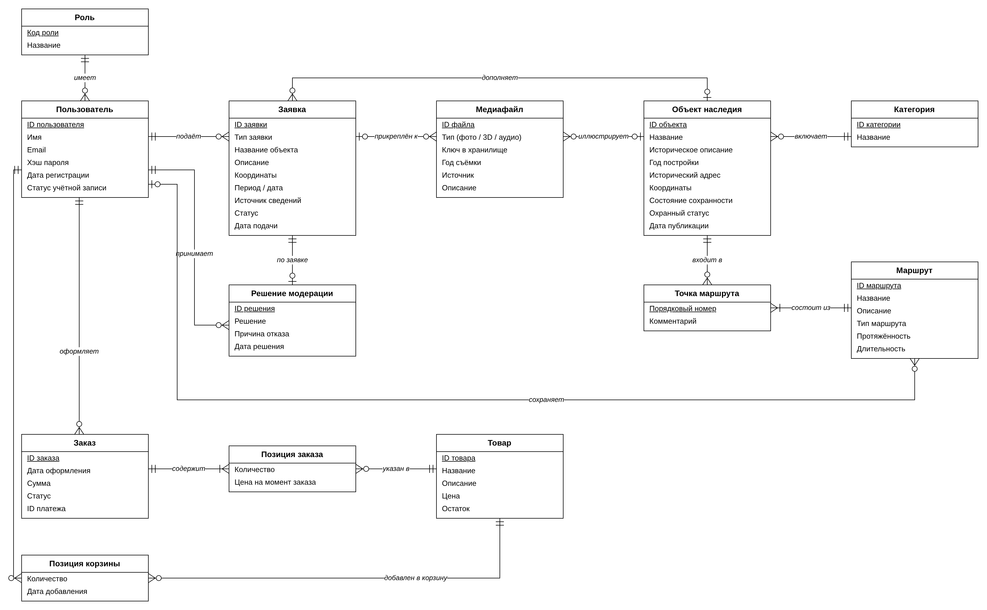
ИНФОЛОГИЧЕСКАЯ МОДЕЛЬ
14
Notes:
На этой схеме показано, какие данные хранит система.
Центральная сущность — объект наследия: описание, год постройки, исторический адрес, координаты и состояние сохранности. К объекту относятся медиафайлы — фотографии, 3D-модели и аудио. Через заявки и решения модерации фиксируется, кто и когда добавил сведения и кто их проверил.
[Переход — схема сдвигается вниз]

Slide 15
ИНФОЛОГИЧЕСКАЯ МОДЕЛЬ
15
Notes:
Маршрут состоит из точек, и каждая точка ссылается на объект наследия.
Отдельная часть данных относится к магазину: товары, корзина, заказы и позиции заказов.

Slide 16
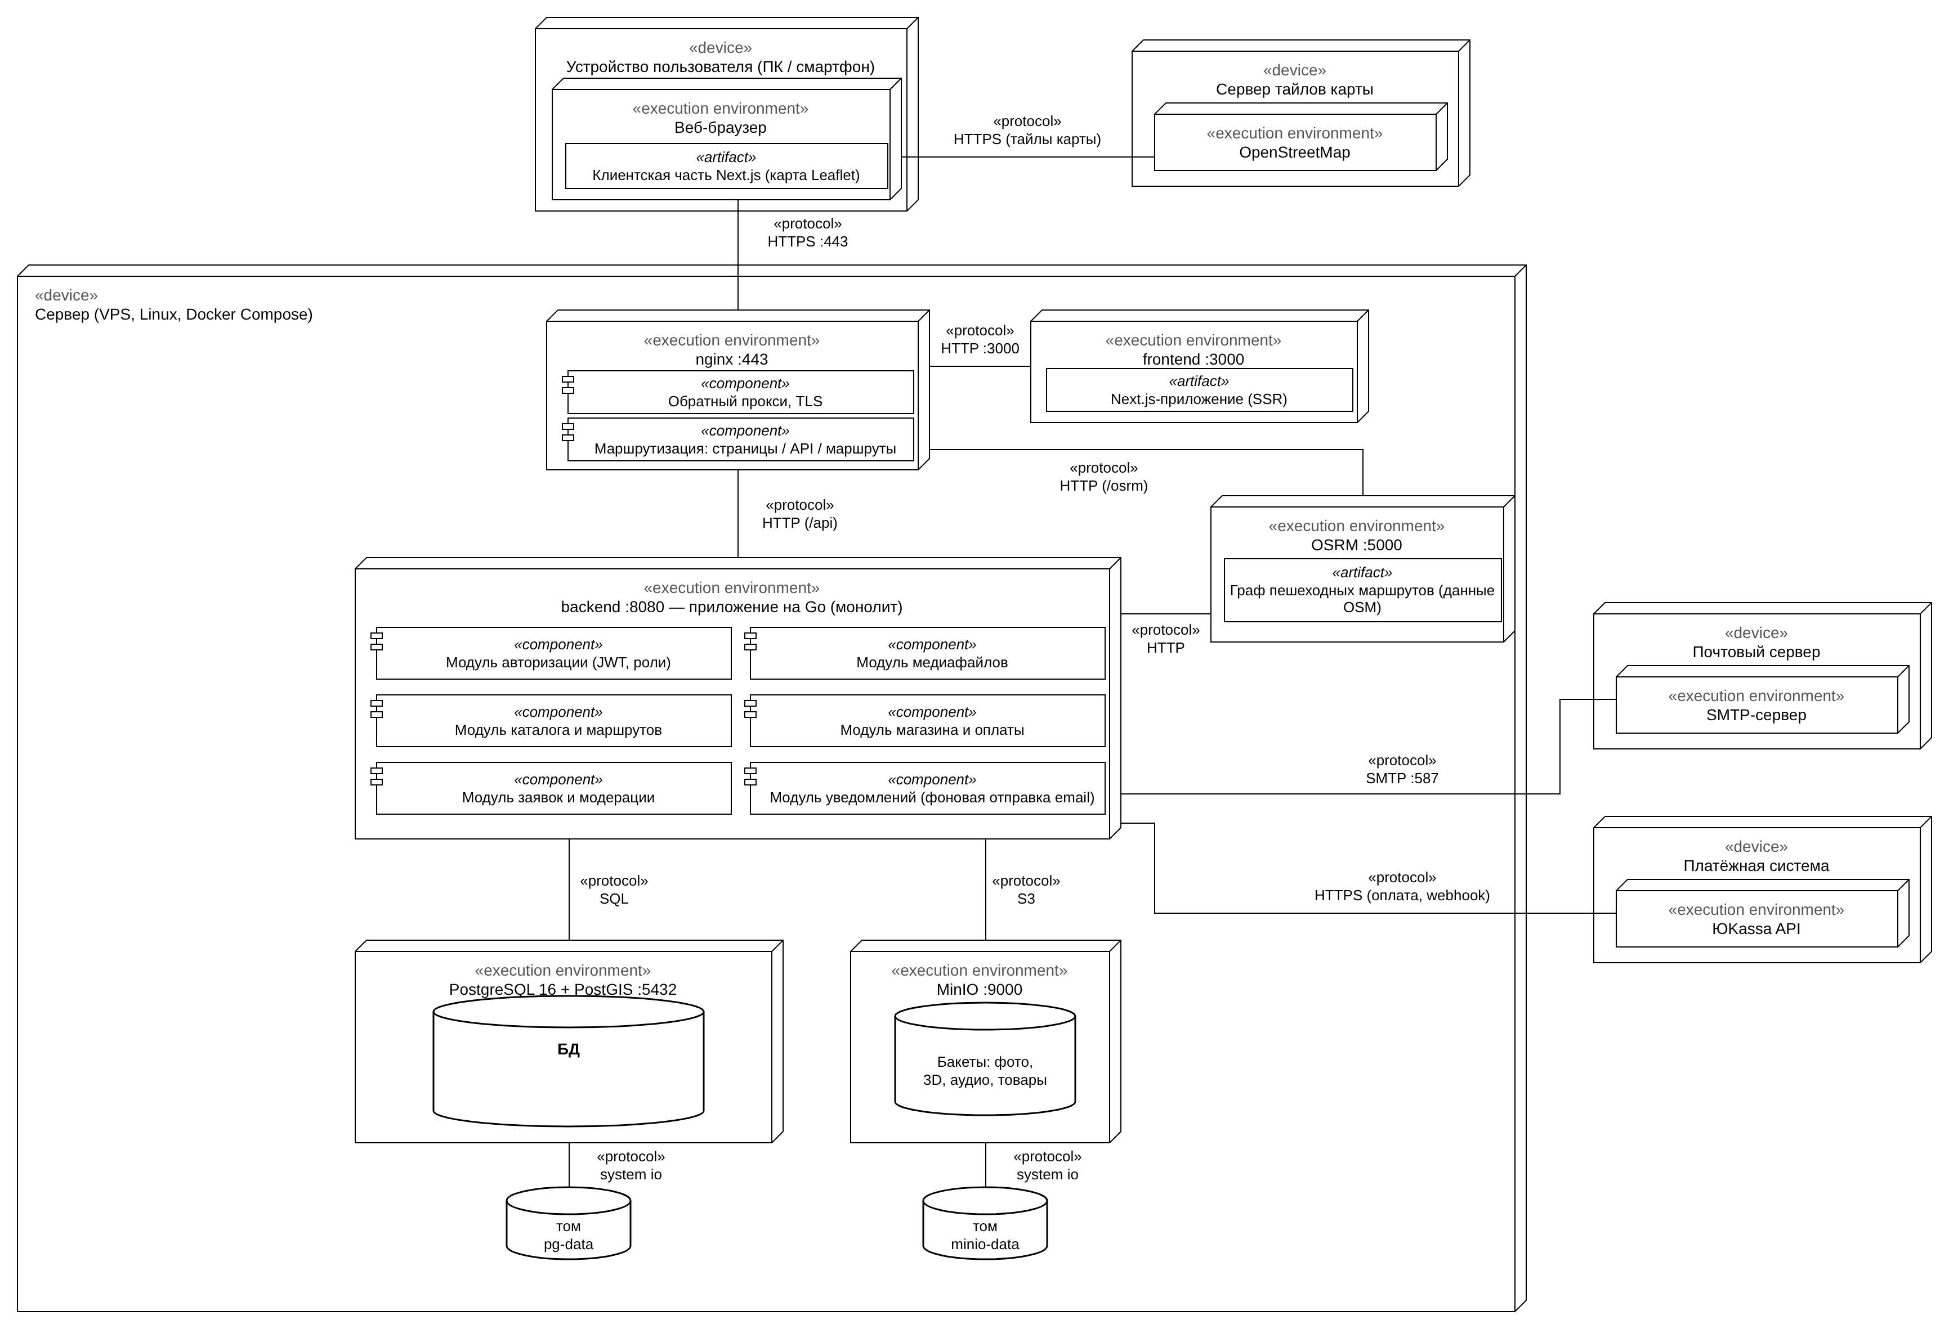
ДИАГРАММА РАЗВЁРТЫВАНИЯ
16
Notes:
Эта схема показывает, где работает система. Пользователю ничего устанавливать не нужно — платформа открывается в браузере, а подложка карты загружается из OpenStreetMap.
На сервере все запросы принимает nginx: страницы отдаёт фронтенд на Next.js, запросы к данным передаются серверному приложению, а запросы на построение пешеходного маршрута — сервису OSRM.
[Переход — схема сдвигается вниз]

Slide 17
ДИАГРАММА РАЗВЁРТЫВАНИЯ
17
Notes:
Серверная часть — это одно приложение на Go, разделённое на модули: авторизация, каталог и маршруты, заявки и модерация, медиафайлы, магазин и уведомления. Для платформы такого масштаба монолит проще в разработке и сопровождении, чем набор отдельных сервисов.
Данные хранятся в PostgreSQL с расширением PostGIS для поиска по карте, файлы — в хранилище MinIO. Готовые тематические маршруты приложение заранее строит через OSRM и сохраняет в базе. Письма отправляются через почтовый сервер, оплата заказов проходит через ЮKassa.

